Slide 1

IT522 – Yazılım Mühendisliği
2021 PhD Furkan Gözükara, Toros University https://github.com/FurkanGozukara/Yazilim-Muhendisligi-IT522-2021
Ders 14
Güvenlik Mühendisliği
Kaynak : https://ifs.host.cs.st-andrews.ac.uk/Books/SE9/Presentations/index.html

Slide 2
Bölüm 1’de İşlenmiş Konular
Güvenlik mühendisliği ve güvenlik yönetimi
Uygulamalarla ilgili güvenlik mühendisliği; altyapı ile güvenlik yönetimi.
Güvenlik riski değerlendirmesi
Güvenlik risklerinin değerlendirilmesine dayalı bir sistem tasarlamak.
Güvenlik için tasarım
Güvenlik için sistem mimarilerinin nasıl tasarlanması gerektiği.

Slide 3
Güvenlik Mühendisliği
Bilgisayar tabanlı bir sisteme veya onun verilerine zarar vermeyi amaçlayan kötü niyetli saldırılara direnebilecek sistemlerin geliştirilmesini ve bakımını destekleyecek araçlar, teknikler ve yöntemler.
Daha geniş bilgisayar güvenliği alanının bir alt alanı.
Güvenilirlik ve güvenlik kavramları (Ders 10) ve güvenlik gereksinimleri spesifikasyonu (Ders 12) hakkında arka plan bilgisini varsayar

Slide 4
Uygulama/Altyapı Güvenliği
Uygulama güvenliği, sistemin saldırılara direnecek şekilde tasarlandığı bir yazılım mühendisliği sorunudur.
Altyapı güvenliği, altyapının saldırılara direnecek şekilde yapılandırıldığı bir sistem yönetimi sorunudur.
Bu Dersin odak noktası uygulama güvenliğidir.

Slide 5
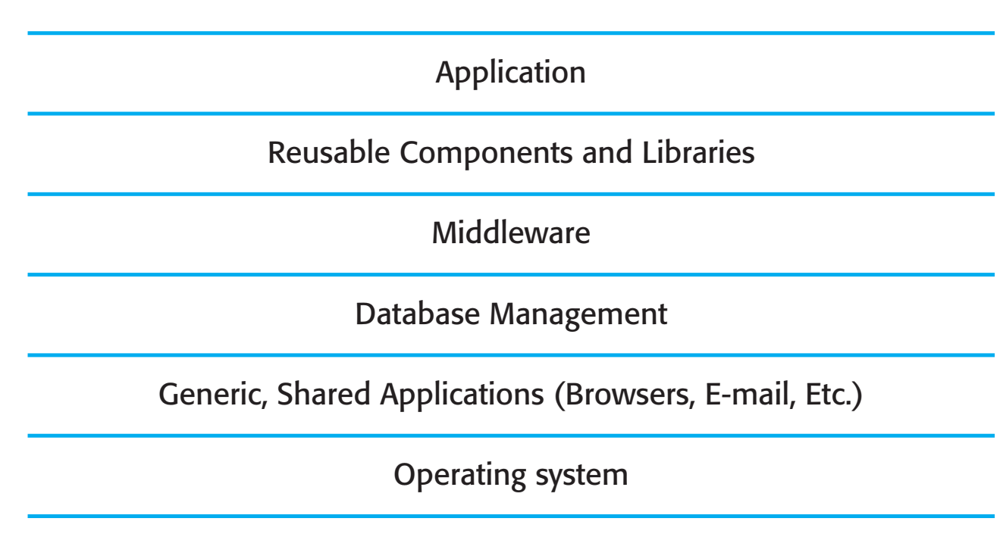
Güvenliğin Tehlikeye Girebileceği Sistem Katmanları

Slide 6
Sistem Güvenliği Yönetimi
Kullanıcı ve izin yönetimi
Sisteme kullanıcı ekleme, sistemden çıkarma ve kullanıcılar için uygun izinleri ayarlama
Yazılım dağıtımı ve bakımı
Güvenlik açıklarından kaçınılması için uygulama yazılımı ve ara katman yazılımının yüklenmesi ve bu sistemlerin yapılandırılması.
Saldırı izleme, algılama ve kurtarma
Sistemi yetkisiz erişime karşı izlemek, saldırılara direnmek için stratejiler tasarlamak ve yedekleme ve kurtarma stratejileri geliştirmek.

Slide 7
Güvenlik Riski Yönetimi
Risk yönetimi, sisteme yapılan saldırılardan kaynaklanabilecek olası kayıpların değerlendirilmesi ve bu kayıpların, bu kayıpları azaltabilecek güvenlik prosedürlerinin maliyetlerine karşı dengelenmesi ile ilgilidir.
Risk yönetimi, kurumsal bir güvenlik politikası tarafından yönlendirilmelidir.
Risk yönetimi şunları içerir:
Ön risk değerlendirmesi
Yaşam döngüsü risk değerlendirmesi
Operasyonel risk değerlendirmesi

Slide 8
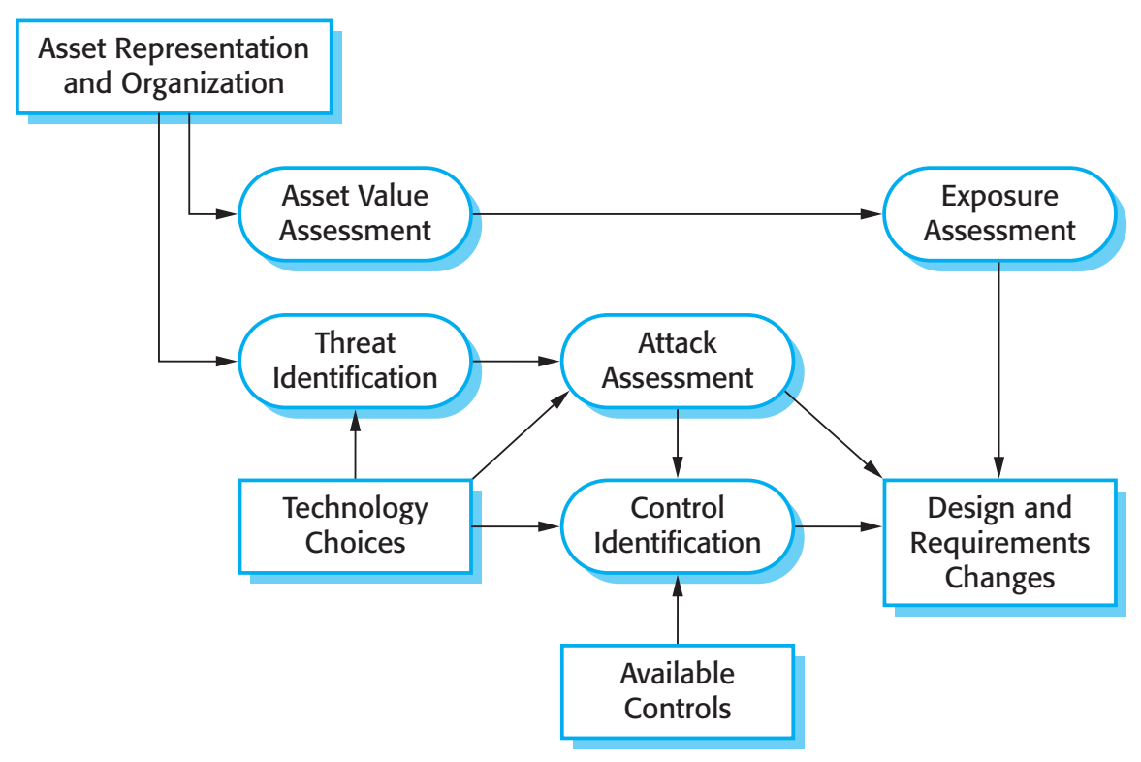
Ön Risk Değerlendirmesi

Slide 9
Kötüye Kullanım Durumları
Kötüye kullanım durumları, bir sisteme yönelik tehdit örnekleridir
Müdahale tehditleri
Saldırgan bir varlığa erişim kazanır
Kesinti tehditleri
Saldırgan, bir sistemin bir bölümünü kullanılamaz hale getirir
Değişiklik tehditleri
Kurcalanmışsa bir sistem varlığı
Fabrikasyon tehditler
Bir sisteme yanlış bilgi eklenir

Slide 10
Varlık Analizi
Varlık | Değer | Maruziyet
bilgi sistemi | Yüksek. Tüm klinik konsültasyonları desteklemek için gereklidir. Potansiyel olarak güvenlik açısından kritik. | Yüksek. Kliniklerin iptal edilmesi gerekebileceğinden mali kayıp. Sistemi geri yükleme maliyetleri. Tedavi reçete edilemezse olası hasta zararı.
hasta veritabanı | Yüksek. Tüm klinik konsültasyonları desteklemek için gereklidir. Potansiyel olarak güvenlik açısından kritik. | Yüksek. Kliniklerin iptal edilmesi gerekebileceğinden mali kayıp. Sistemi geri yükleme maliyetleri. Tedavi reçete edilemezse olası hasta zararı.
Bireysel hasta kaydı | Normalde düşüktür, ancak belirli yüksek profilli hastalar için yüksek olabilir. | Düşük doğrudan kayıplar ancak olası itibar kaybı.

Slide 11
Tehdit ve Kontrol Analizi
Tehdit | olasılık | Kontrol | Fizibilite
Yetkisiz kullanıcı sistem yöneticisi olarak erişim kazanır ve sistemi kullanılamaz hale getirir | Düşük | Yalnızca fiziksel olarak güvenli olan belirli konumlardan sistem yönetimine izin verin. | Düşük uygulama maliyeti, ancak anahtar dağıtımına ve acil bir durumda anahtarların hazır bulunmasına özen gösterilmelidir.
Yetkisiz kullanıcı sistem kullanıcısı olarak erişim kazanır ve gizli bilgilere erişir | Yüksek | Tüm kullanıcıların biyometrik bir mekanizma kullanarak kimliklerini doğrulamasını zorunlu kılın. Sistem kullanımını izlemek için hasta bilgilerindeki tüm değişiklikleri günlüğe kaydedin. | Teknik olarak uygulanabilir ancak yüksek maliyetli bir çözüm. Olası kullanıcı direnci. Uygulaması basit ve şeffaftır ve ayrıca kurtarmayı destekler.

Slide 12
Güvenlik Gereksinimleri
Hasta bilgileri, bir klinik oturumunun başlangıcında, klinik personeli tarafından kullanılan sistem istemcisindeki güvenli bir alana indirilmelidir.
Bir klinik oturumu bittikten sonra sistem istemcilerinde hasta bilgileri tutulmamalıdır.
Sistem veritabanında yapılan tüm değişikliklerin veritabanı sunucusundan ayrı bir bilgisayarda bir günlük tutulması gerekir.

Slide 13
Yaşam Döngüsü Risk Değerlendirmesi
Sistem geliştirilirken ve devreye alındıktan sonra risk değerlendirmesi
Daha fazla bilgi mevcuttur - sistem platformu, ara katman yazılımı ve sistem mimarisi ve veri organizasyonu.
Bu nedenle tasarım seçimlerinden kaynaklanan güvenlik açıkları belirlenebilir.

Slide 14
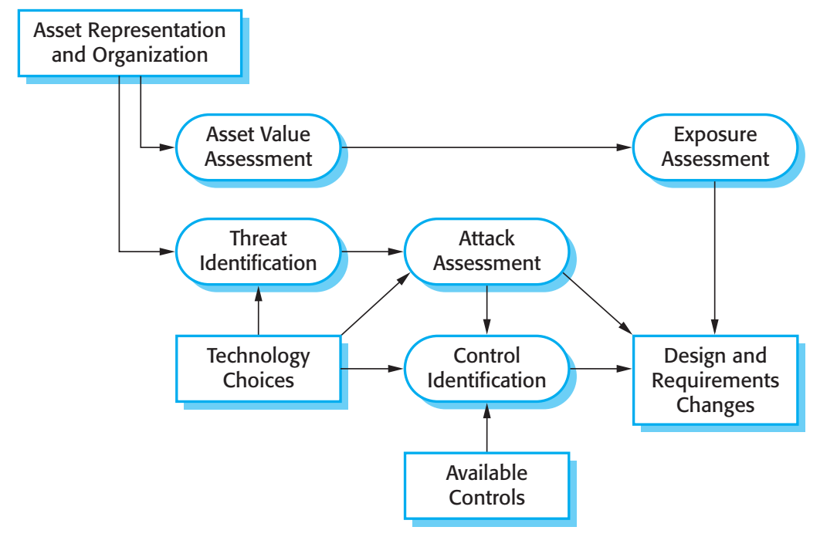
Yaşam Döngüsü Risk Analizi

Slide 15
COTS (Hazır Yazılım) Kullanımından Kaynaklanan Tasarım Kararları
Sistem kullanıcılarının kimlikleri bir ad/şifre kombinasyonu kullanılarak doğrulandı.
Sistem mimarisi, istemcilerin sisteme standart bir web tarayıcısı aracılığıyla eriştiği istemci-sunucudur.
Bilgi, düzenlenebilir bir web formu olarak sunulur.

Slide 16
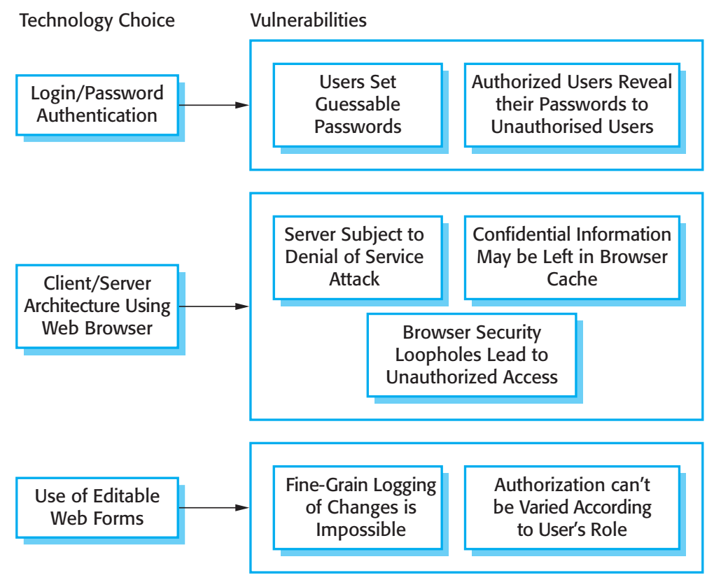
Teknoloji Seçimleriyle İlişkili Güvenlik Açıkları

Slide 17
Güvenlik Gereksinimleri
Bir parola denetleyicisi hazır bulundurulacak ve günlük olarak çalıştırılacaktır. Zayıf şifreler sistem yöneticilerine bildirilecektir.
Sisteme erişime yalnızca onaylı istemci bilgisayarlar tarafından izin verilecektir.
Tüm istemci bilgisayarlarda sistem yöneticileri tarafından kurulmuş, onaylanmış tek bir web tarayıcısı olacaktır.

Slide 18
Operasyonel Risk Değerlendirmesi
Yaşam döngüsü risk değerlendirmesinin devamı, ancak sistemin kullanıldığı ortam hakkında ek bilgiler.
Ortam özellikleri yeni sistem risklerine yol açabilir
Kesinti riski, oturum açmış bilgisayarların gözetimsiz bırakılması anlamına gelir.

Slide 19
Güvenlik İçin Tasarım
Mimari tasarım
Mimari tasarım kararları bir sistemin güvenliğini nasıl etkiler?
İyi pratik
Güvenli sistemler tasarlanırken kabul edilen iyi uygulama nedir?
Dağıtım için tasarım
Bir sistem kullanım için dağıtıldığında güvenlik açıklarının ortaya çıkmasını önlemek için sisteme hangi destek tasarlanmalıdır?

Slide 20
Mimari Tasarım
Güvenlik için bir mimari tasarlarken iki temel konu dikkate alınmalıdır.
Koruma
Kritik varlıkların dış saldırılara karşı korunabilmesi için sistem nasıl organize edilmelidir?
Dağıtım
Başarılı bir saldırının etkilerinin en aza indirilmesi için sistem varlıkları nasıl dağıtılmalıdır?
Bunlar potansiyel olarak çelişkili
Varlıklar dağıtılırsa, korunmaları daha pahalıdır. Varlıklar korunursa, kullanılabilirlik ve performans gereksinimleri tehlikeye girebilir.

Slide 21
Koruma
Platform düzeyinde koruma
Bir sistemin üzerinde çalıştığı platformdaki üst düzey kontroller.
Uygulama düzeyinde koruma
Uygulamanın kendisinde yerleşik özel koruma mekanizmaları, örneğin ek parola koruması.
Kayıt düzeyinde koruma
Belirli bilgilere erişim istendiğinde çağrılan koruma
Bunlar katmanlı bir koruma mimarisine yol açar

Slide 22
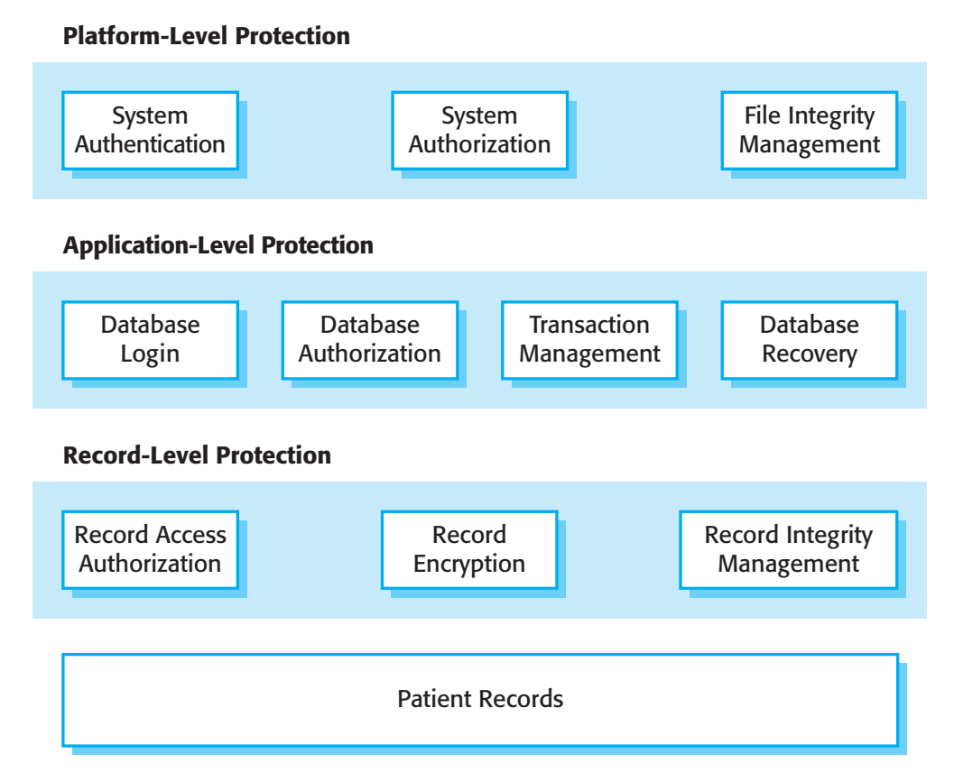
Katmanlı Bir Koruma Mimarisi

Slide 23
Dağıtım
Varlıkları dağıtmak, bir sisteme yapılan saldırıların mutlaka sistem hizmetinin tamamen kaybolmasına yol açmadığı anlamına gelir.
Her platformun ayrı koruma özellikleri vardır ve ortak bir güvenlik açığını paylaşmamaları için diğer platformlardan farklı olabilir.
Hizmet reddi saldırıları riski yüksekse dağıtım özellikle önemlidir

Slide 24
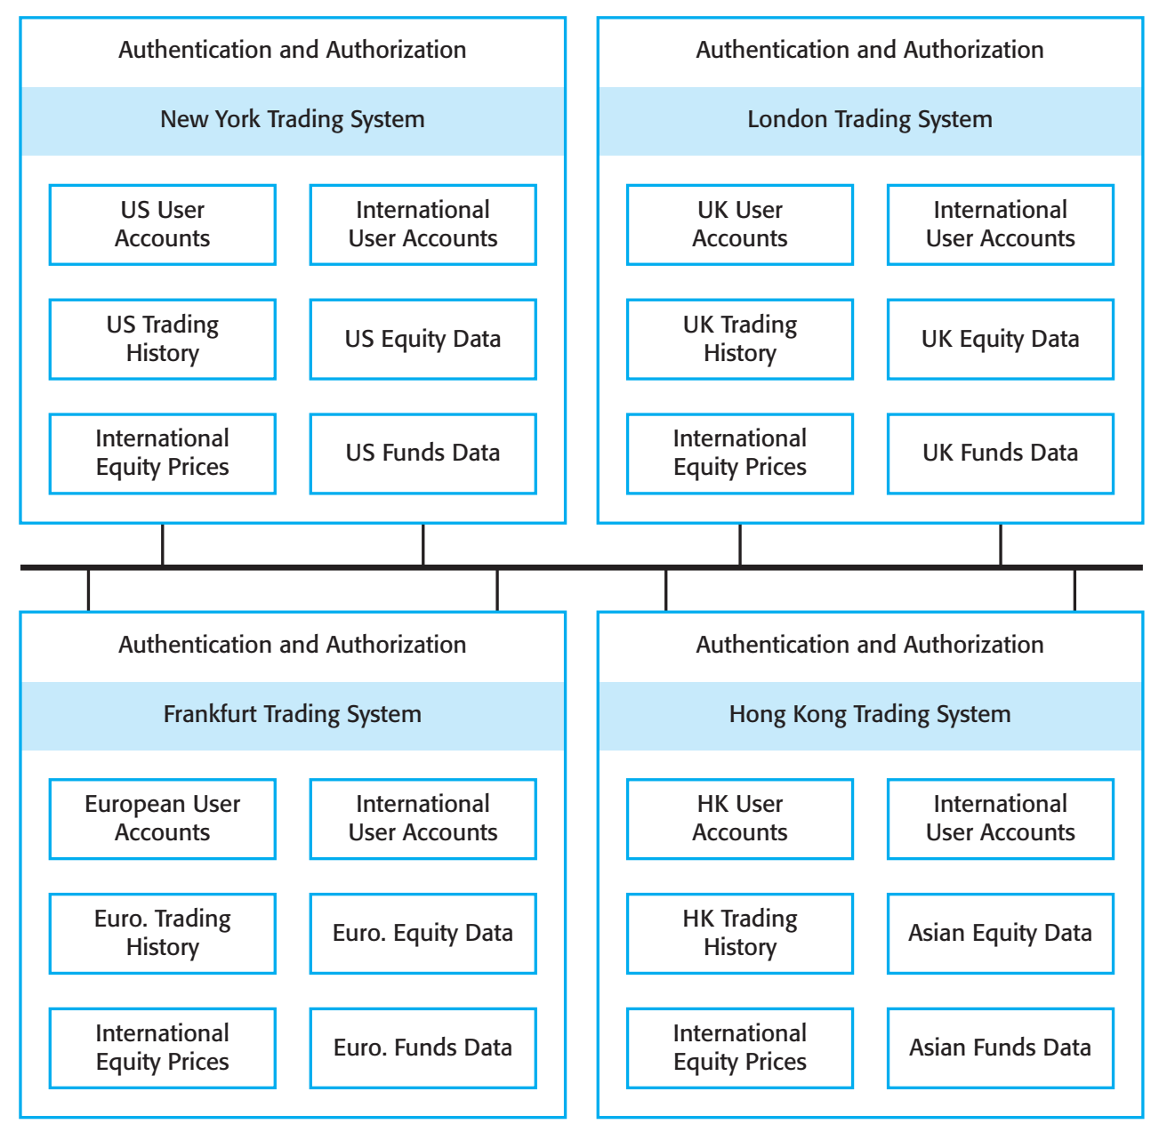
Bir Öz Sermaye Ticaret Sisteminde Dağıtılan Varlıklar

Slide 25
Bölüm 1’in Anahtar Noktaları
Güvenlik mühendisliği, kötü niyetli saldırılara direnebilecek sistemlerin nasıl geliştirileceği ile ilgilenir.
Güvenlik tehditleri, bir sistemin veya verilerinin gizliliğine, bütünlüğüne veya kullanılabilirliğine yönelik tehditler olabilir.
Güvenlik riski yönetimi, saldırılardan kaynaklanan olası kayıpların değerlendirilmesi ve kayıpları en aza indirmek için güvenlik gereksinimlerinin türetilmesi ile ilgilidir.
Güvenlik için tasarım, mimari tasarımı, iyi tasarım uygulamalarını takip etmeyi ve sistem açıklarının ortaya çıkmasını en aza indirmeyi içerir.

Slide 26
Ders 14 – Güvenlik Mühendisliği
Bölüm 2

Slide 27
Bölüm 2’de İşlenmiş Konular
Güvenlik için tasarım yönergeleri
Güvenli bir sistem tasarlamanıza yardımcı olacak yönergeler
Dağıtım için tasarım
Güvenlik açıklarına neden olabilecek dağıtım sorunları en aza indirilecek şekilde tasarım yapın
Sistem bekası
Sistemin saldırı altındayken temel hizmetleri sunmasına izin verin

Slide 28
Güvenlik Mühendisliği İçin Tasarım Yönergeleri
Tasarım yönergeleri, güvenli sistem tasarımındaki iyi uygulamaları kapsar
Tasarım yönergeleri iki amaca hizmet eder:
Bir yazılım mühendisliği ekibinde güvenlik sorunları konusunda farkındalık oluştururlar. Tasarım kararları alınırken güvenlik göz önünde bulundurulur.
Sistem doğrulama işlemi sırasında uygulanan bir gözden geçirme kontrol listesinin temeli olarak kullanılabilirler.
Buradaki tasarım yönergeleri, yazılım spesifikasyonu ve tasarımı sırasında geçerlidir

Slide 29
Güvenli Sistem Mühendisliği İçin Tasarım Yönergeleri
Güvenlik yönergeleri
Güvenlik kararlarını açık bir güvenlik politikasına dayandırın
Tek bir başarısızlık noktasından kaçının
Güvenli bir şekilde başarısız olun
Güvenlik ve kullanılabilirliği dengeleyin
Kullanıcı işlemlerini günlüğe kaydet
Riski azaltmak için artıklık ve çeşitlilik kullanın
Tüm girişleri doğrula
Varlıklarınızı bölümlere ayırın
Dağıtım için tasarım
Geri kazanılabilirlik için tasarım

Slide 30
Tasarım Yönergeleri 1-3
Kararları açık bir güvenlik politikasına dayandırın
Tüm kurumsal sistemlere uygulanması gereken temel güvenlik gereksinimlerini belirleyen kuruluş için bir güvenlik politikası tanımlayın.
Tek bir başarısızlık noktasından kaçının
Bir güvenlik hatasının yalnızca güvenlik prosedürlerinde birden fazla hata olduğunda ortaya çıkabileceğinden emin olun. Örneğin, parola ve soru tabanlı kimlik doğrulaması yapın.
Güvenli bir şekilde başarısız olun
Herhangi bir nedenle sistemler arızalandığında, normal güvenlik prosedürleri mevcut olmasa bile hassas bilgilere yetkisiz kullanıcılar tarafından erişilemeyeceğinden emin olun.

Slide 31
Tasarım Yönergeleri 4-6
Güvenlik ve kullanılabilirliği dengeleyin
Sistemin kullanımını zorlaştıran güvenlik prosedürlerinden kaçınmaya çalışın. Bazen sistemi daha kullanışlı hale getirmek için daha zayıf güvenliği kabul etmeniz gerekir.
Kullanıcı işlemlerini günlüğe kaydet
Kimin ne yaptığını keşfetmek için analiz edilebilecek bir kullanıcı eylemleri günlüğü tutun. Kullanıcılar böyle bir günlükten haberdarlarsa, sorumsuzca davranma olasılıkları daha düşüktür.
Riski azaltmak için artıklık ve çeşitlilik kullanın
Birden çok veri kopyasını saklayın ve çeşitli altyapıları kullanın, böylece bir altyapı güvenlik açığı tek hata noktası olamaz.

Slide 32
Tasarım Yönergeleri 7-10
Tüm girişleri doğrula
Beklenmeyen girişlerin sorunlara neden olmaması için tüm girişlerin aralık içinde olduğunu kontrol edin.
Varlıklarınızı bölümlere ayırın
Sistemi, varlıklar ayrı alanlarda olacak ve kullanıcıların tüm sistem bilgileri yerine yalnızca ihtiyaç duydukları bilgilere erişebilecekleri şekilde düzenleyin.
Dağıtım için tasarım
Dağıtım sorunlarını önlemek için sistemi tasarlayın
Geri kazanılabilirlik için tasarım
Başarılı bir saldırıdan sonra kurtarılabilirliği basitleştirmek için sistemi tasarlayın.

Slide 33
Dağıtım İçin Tasarım
Dağıtım, yazılımın çalışma ortamında çalışacak şekilde yapılandırılmasını, sistemin kurulmasını ve operasyonel platform için yapılandırılmasını içerir.
Bu aşamada yapılandırma hataları sonucunda güvenlik açıkları ortaya çıkabilir.
Sisteme dağıtım desteği tasarlamak, güvenlik açıklarının ortaya çıkma olasılığını azaltabilir.

Slide 34
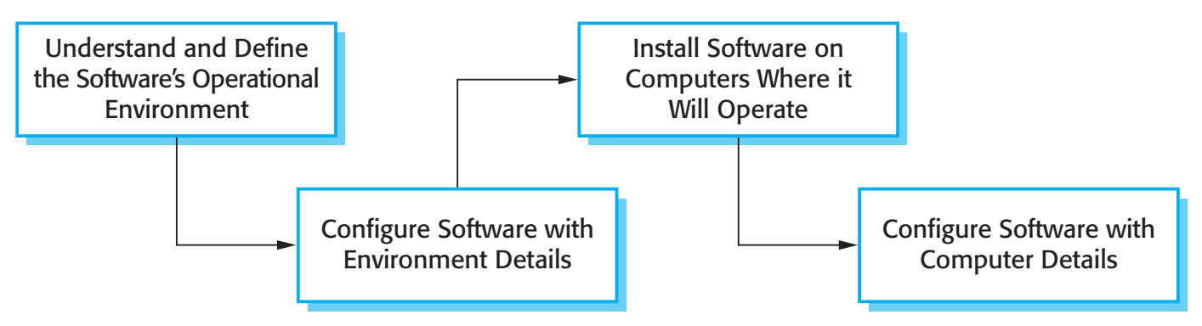
Yazılım Dağıtımı

Slide 35
Yapılandırma Güvenlik Açıkları
Güvenlik açığı bulunan varsayılan ayarlar
Saldırganlar, yazılım için varsayılan ayarları bulabilir. Bunlar zayıfsa (genellikle kullanılabilirliği artırmak için), bir sisteme saldırırken kullanıcılar tarafından kullanılabilirler.
Dağıtım yerine geliştirme
Sistemlerdeki bazı yapılandırma ayarları, geliştirme ve hata ayıklamayı desteklemek üzere tasarlanmıştır. Bunlar kapatılmazsa, saldırganlar tarafından istismar edilebilecek bir güvenlik açığı olabilir.

Slide 36
Dağıtım Desteği 1
Yapılandırmaları görüntüleme ve analiz etme desteğini dahil edin
Dağıtımdan sorumlu sistem yöneticisinin tüm yapılandırmayı kolayca görüntüleyebildiğinden emin olun. Bu, yapılan eksiklikleri ve hataları tespit etmeyi kolaylaştırır.
Varsayılan ayrıcalıkları en aza indirin ve böylece neden olabilecek hasarı sınırlayın
Sistemi, bir yöneticinin varsayılan ayrıcalıkları en aza indirilecek şekilde tasarlayın. Bu, birisi yönetici erişimi kazanırsa, sistemin özelliklerine anında erişemeyeceği anlamına gelir.

Slide 37
Dağıtım Desteği 2
Yapılandırma ayarlarını yerelleştirin
Bir sistem kurarken, bir sistemin aynı parçası veya bileşeni ile ilgili tüm bilgiler, hepsi bir kerede kurulacak şekilde yerelleştirilmelidir. Aksi takdirde, ilgili güvenlik özelliklerini kurmayı unutmak kolaydır.
Güvenlik açıklarını düzeltmenin kolay yollarını sağlayın
Sorunlar algılandığında, dağıtılan sistemlerdeki güvenlik açıklarını onarmak için otomatik güncelleme gibi kolay yollar sağlayın.

Slide 38
Sistem Bekası (Hayatta Kalabilmesi)
Beka kabiliyeti, sistemin saldırı altındayken veya sistemin bir kısmı hasar gördükten sonra temel hizmetleri sunma yeteneğini yansıtan acil bir sistem özelliğidir.
Hayatta kalma analizi ve tasarımı, güvenlik mühendisliği sürecinin bir parçası olmalıdır

Slide 39
Hayatta Kalmanın Önemi
Ekonomik ve sosyal hayatımız bilgisayar sistemlerine bağlıdır.
Kritik altyapı – elektrik, gaz, telekomünikasyon, ulaşım
Sağlık hizmeti
Hükümet
Kısa bir süre için bile iş sistemlerinin kaybı çok ciddi ekonomik etkilere sahip olabilir
Havayolu rezervasyon sistemleri
E-ticaret sistemleri
Ödeme sistemleri

Slide 40
Servis Mevcudiyeti
Bir işletme için en kritik sistem hizmetleri hangileridir?
Bu hizmetler nasıl tehlikeye girebilir?
Sürdürülmesi gereken asgari hizmet kalitesi nedir?
Bu hizmetler nasıl korunabilir?
Bir hizmet kullanılamaz hale gelirse, ne kadar çabuk kurtarılabilir?

Slide 41
Hayatta Kalma Stratejileri
Direnç
Saldırılara direnmek için sisteme yetenekler ekleyerek sorunlardan kaçınmak
Tanıma
Saldırıları ve arızaları tespit etmek ve ortaya çıkan hasarı değerlendirmek için sisteme yetenekler ekleyerek sorunları tespit etmek
Kurtarma
Saldırı altındayken hizmet sunmak için sisteme yetenekler ekleyerek sorunları tolere etmek

Slide 42
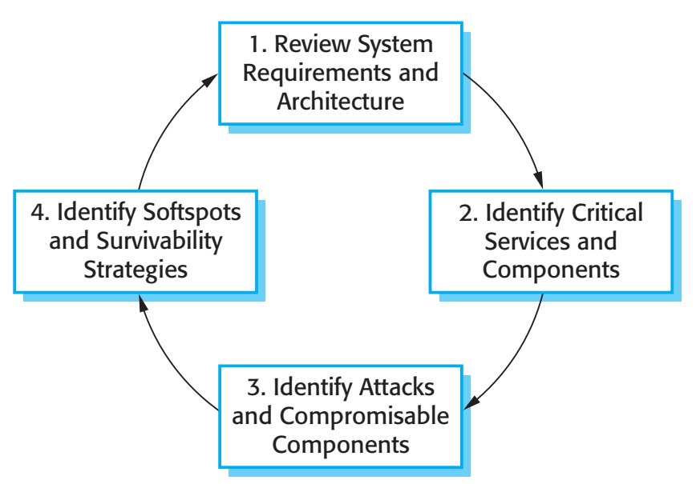
Hayatta Kalma Analizindeki Aşamalar

Slide 43
Anahtar Faaliyetler
Sistem anlayışı
Hedefleri, gereksinimleri ve mimariyi gözden geçirin
Kritik hizmet tanımlama
Bakımı yapılması gereken hizmetleri belirleyin
Saldırı simülasyonu
Saldırı senaryoları tasarlayın ve etkilenen bileşenleri belirleyin
Beka analizi
Uygulanacak hayatta kalma stratejilerini belirleyin

Slide 44
Borsa Sistemi Beka
Birden fazla sunucuya çoğaltılan kullanıcı hesapları ve hisse senedi fiyatları, böylece bir sunucu çalışmaz hale gelse bile hizmet devamı sağlanabilir
Korunması gereken temel yetenek, stok için sipariş verme yeteneğidir.
Siparişler doğru olmalı ve bir tüccar tarafından yapılan gerçek satışları/satın almaları yansıtmalıdır.

Slide 45
Hayatta Kalabilen Sipariş Hizmeti
Hayatta kalması gereken kritik hizmet, yetkili kullanıcıların stok için sipariş verme yeteneğidir.
Bu, sistemin 3 bileşeninin kullanılabilir olmasını ve çalışma güvenilirliğini gerektirir:
Yetkili kullanıcıların sistemde oturum açmasına izin veren kullanıcı kimlik doğrulaması
Fiyat teklifi, alış ve satış fiyatlarının kote edilmesini sağlar
Alış ve satış emirlerinin yapılmasına imkan veren emir yerleştirme

Slide 46
Olası Saldırılar
Kötü niyetli kullanıcı meşru bir kullanıcı gibi davranır ve meşru kullanıcı için sorun oluşturmak amacıyla kötü niyetli hisse senedi siparişleri verir.
Yetkisiz bir kullanıcı, işlem veritabanını bozarak satış ve satın almaların mutabakatını imkansız hale getirir.

Slide 47
Bir Hisse Senedi Alım Satım Sisteminde Beka Analizi
saldırı | Direnç | Tanıma | Kurtarma
Yetkisiz kullanıcı kötü niyetli siparişler verir | Sipariş vermek için giriş şifresinden farklı bir işlem şifresi isteyin. | İrtibat telefon numarası ile yetkili kullanıcıya siparişin kopyasını e-posta ile gönderin (kötü niyetli siparişleri tespit edebilmeleri için). Kullanıcının sipariş geçmişini koruyun ve olağandışı ticaret modellerini kontrol edin. | İşlemleri otomatik olarak 'geri almak' ve kullanıcı hesaplarını geri yüklemek için mekanizma sağlayın. Kötü niyetli ticaretten kaynaklanan kayıplar için kullanıcılara geri ödeme yapın. Dolaylı kayıplara karşı sigortalayın.
İşlem veritabanının bozulması | Ayrıcalıklı kullanıcıların, dijital sertifikalar gibi daha güçlü bir kimlik doğrulama mekanizması kullanarak yetkilendirilmesini zorunlu kılın. | Uluslararası bir sunucudaki bir ofis için işlemlerin salt okunur kopyalarını koruyun. Yolsuzluğu kontrol etmek için işlemleri periyodik olarak karşılaştırın. Yolsuzluğu tespit etmek için tüm işlem kayıtlarıyla kriptografik sağlama toplamını koruyun. | Veritabanını yedek kopyalardan kurtarın. İşlem veritabanını yeniden oluşturmak için işlemleri belirli bir zamandan itibaren yeniden oynatmak için bir mekanizma sağlayın.

Slide 48
Bölüm 2’nin Anahtar Noktaları
Genel güvenlik yönergeleri, tasarımcıları güvenlik sorunlarına karşı duyarlı hale getirir ve gözden geçirme kontrol listeleri olarak hizmet eder
Yapılandırma görselleştirme, yerelleştirme ayarı ve varsayılan ayrıcalıkların en aza indirilmesi, dağıtım hatalarının azaltılmasına yardımcı olur
Sistemin beka kabiliyeti, bir sistemin saldırı altındayken veya sistemin bir kısmı hasar gördükten sonra hizmet sunma yeteneğini yansıtır.

